Slide 1
Challenge mathématique 2024 – 2025
Manche 4 – Niveau maternelle (problème 1 jour 3)
Les pelles 1 (A partir de 5 ans) :
7 élèves veulent jouer au bac à sable.
Question : Combien de pelles la maîtresse doit-elle sortir pour que chaque élève ait une pelle ?
Mission mathématiques 68

Slide 2
Challenge mathématique 2024 – 2025
Manche 4 – Niveau maternelle (problème 1 jour 3)
Les pelles 1 (A partir de 4 ans) :
6 élèves veulent jouer au bac à sable.
Question : Combien de pelles la maîtresse doit-elle sortir pour que chaque élève ait une pelle ?
Mission mathématiques 68

Slide 3
Challenge mathématique 2024 – 2025
Manche 4 – Niveau maternelle (problème 1 jour 3)
Hop ! (avant 4 ans) :
Ce pingouin est déjà sur la banquise :
D’autres sortent de l’eau et le rejoignent. Maintenant ils sont 3 sur la banquise.
Question : Combien de pingouins sont sortis de l’eau ?
Mission mathématiques 68

Slide 4
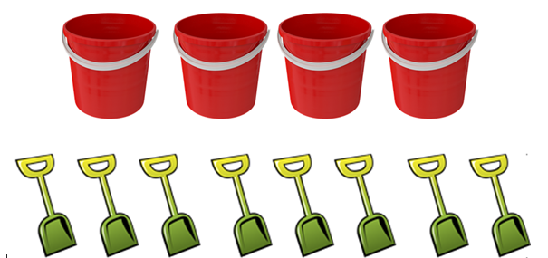
Challenge mathématique 2024 – 2025
Manche 4 – Niveau maternelle (problème 2 jour 3)
Les seaux 1 (A partir de 5 ans) :
La maitresse demande de ranger ces pelles dans 4 seaux :
Chaque seau doit avoir le même nombre de pelles et toutes les pelles doivent être rangées.
Question : Combien de pelles faut-il ranger dans chaque seau ?
Mission mathématiques 68

Slide 5
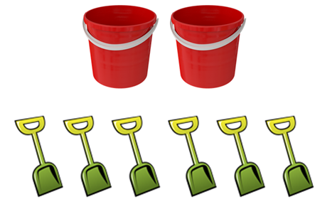
Challenge mathématique 2024 – 2025
Manche 4 – Niveau maternelle (problème 2 jour 3)
Les seaux 1 (A partir de 4 ans) :
La maitresse demande de ranger ces pelles dans 3 seaux :
Chaque seau doit avoir le même nombre de pelles et toutes les pelles doivent être rangées.
Question : Combien de pelles faut-il ranger dans chaque seau ?
Mission mathématiques 68

Slide 6
Challenge mathématique 2024 – 2025
Manche 4 – Niveau maternelle (problème 2 jour 3)
La baignade (Avant 4 ans) :
3 oursons sont dans l’eau en tout.
Question : Combien d’oursons sont sous l’eau ?
Mission mathématiques 68

Slide 7
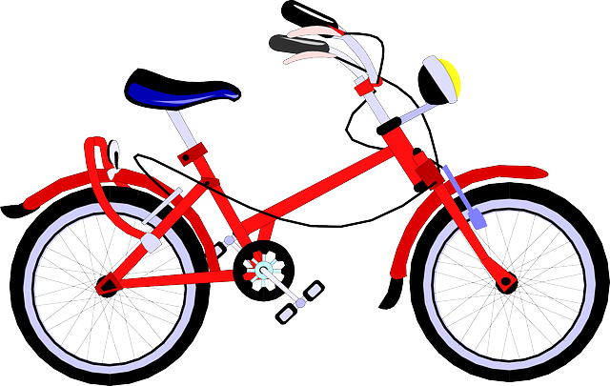
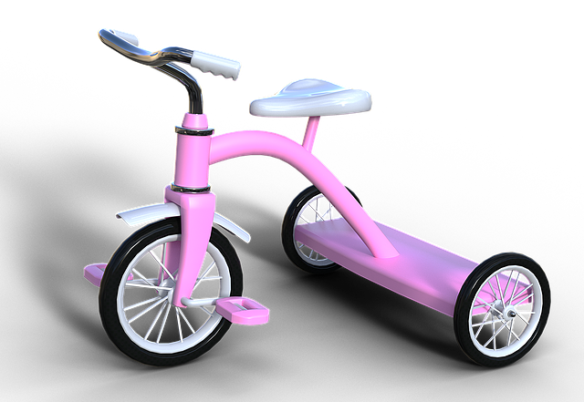
Challenge mathématique 2024 – 2025
Manche 4 – Niveau maternelle
Les véhicules :
Il y a des vélos et des tricycles. Je vois 4 véhicules et 10 roues.
Question : Combien y a-t-il de vélos et de tricycles ?
Bonus n°1 : problème atypique
Mission mathématiques 68

Slide 8
Challenge mathématique 2024 – 2025
Manche 4 – Niveau maternelle
Bonus n°2 : production d’énoncé
Mission mathématiques 68

